Slide 1
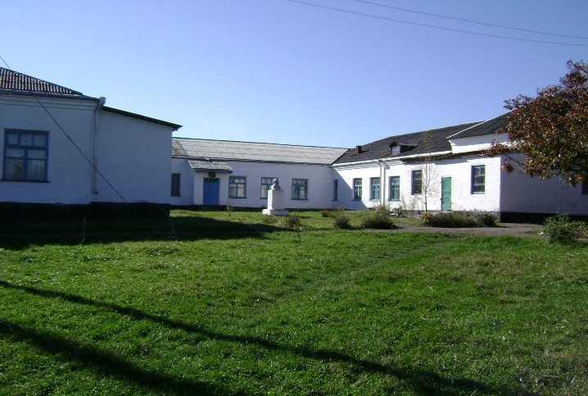
Муниципальное бюджетное образовательное учреждение «Средняя общеобразовательная школа №9»
ФГОС
Аракелян Альбина Аршавеловна
учитель английского языка

Slide 2
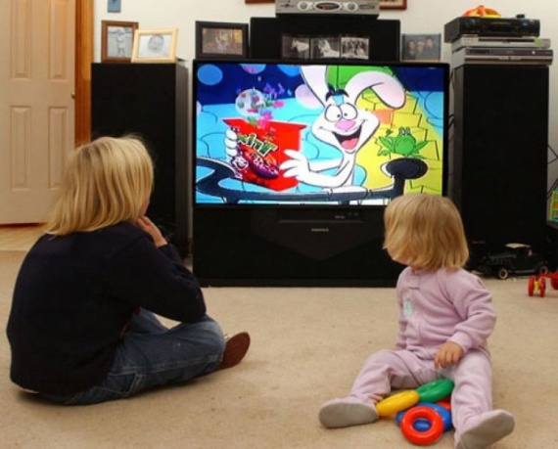

Slide 3
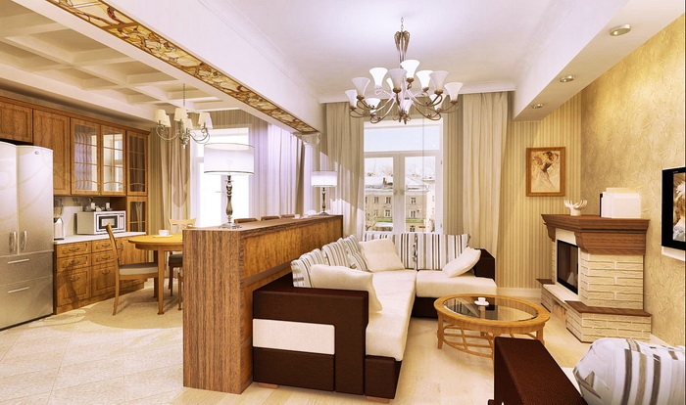
AT HOME

Slide 4
Phonetic Exercise
[e] | breakfast, get up, dress, help, never, lesson
[i] | finish, swim, film, begin, read
[ᴧ] | sometimes, cousin, come, lunch, run, shower
[o] | often, programme, work, watch
[әu] | go, old, home

Slide 5
living room | [‘livin rum] | гостиная
bathroom | [‘ba:Өru:m] | ванная комната
modern | [‘modn] | современный
kitchen | [‘kitᶴәn] | кухня
table | [teibl] | стол
show | [ᶴәu] | показывать
garden | [‘ga:dn] | сад
dining room | [dainin rum] | столовая
clean | [klin] | чистый
hall | [hol] | коридор
bedroom | [‘bәdrum] | спальня
sofa | [seufa] | диван
chair | [tᶴәa] | стул

Slide 6
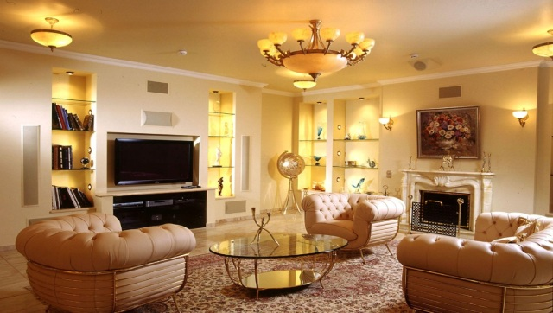
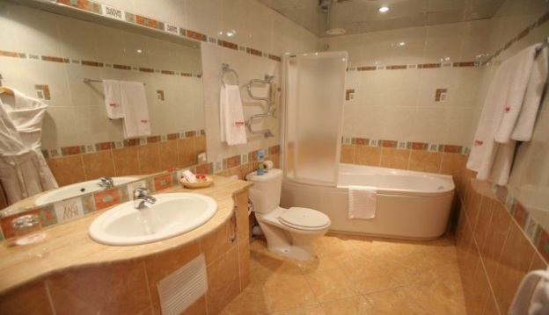
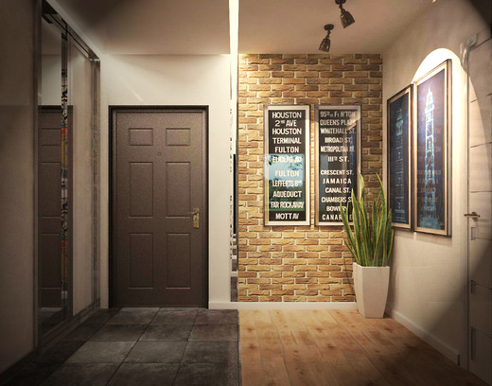
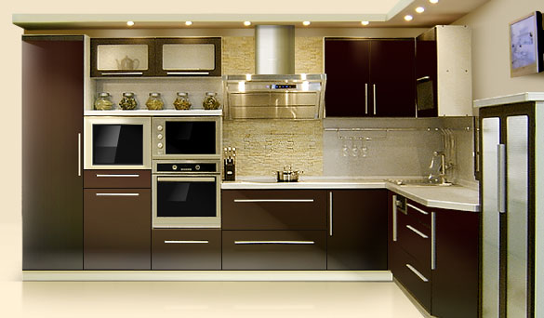
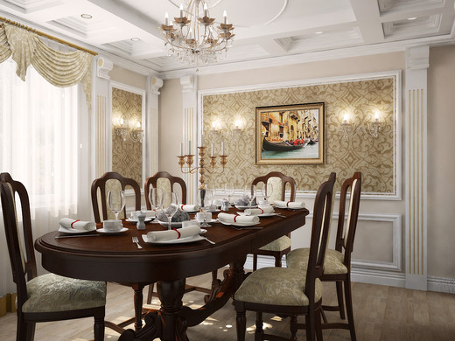
MATCHING
table, bedroom, garden, chair, kitchen, bathroom, sofa, living room, hall, dining room

Slide 7
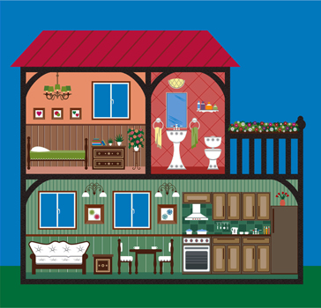
upstairs (наверху)
downstairs (внизу)
Образец:
The bathroom is upstairs.

Slide 9
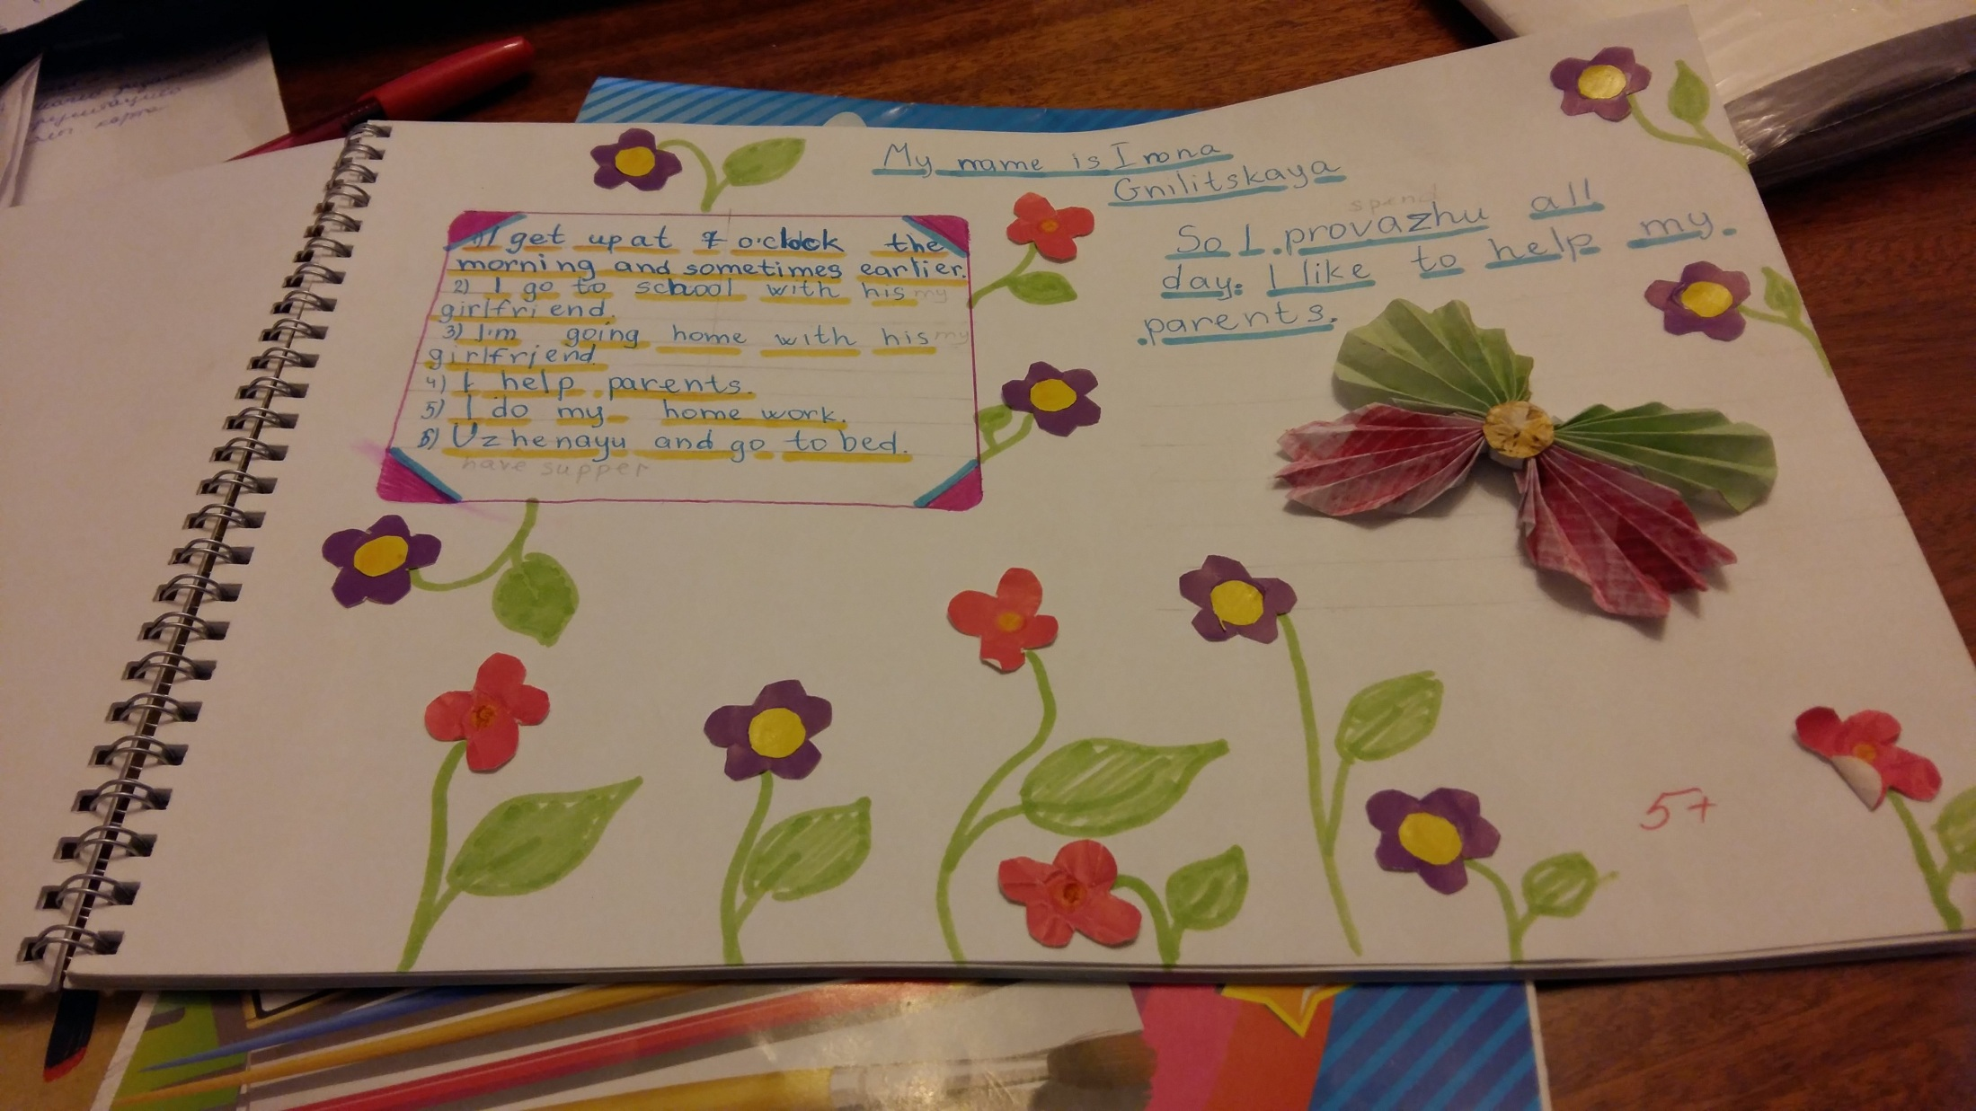

Slide 10
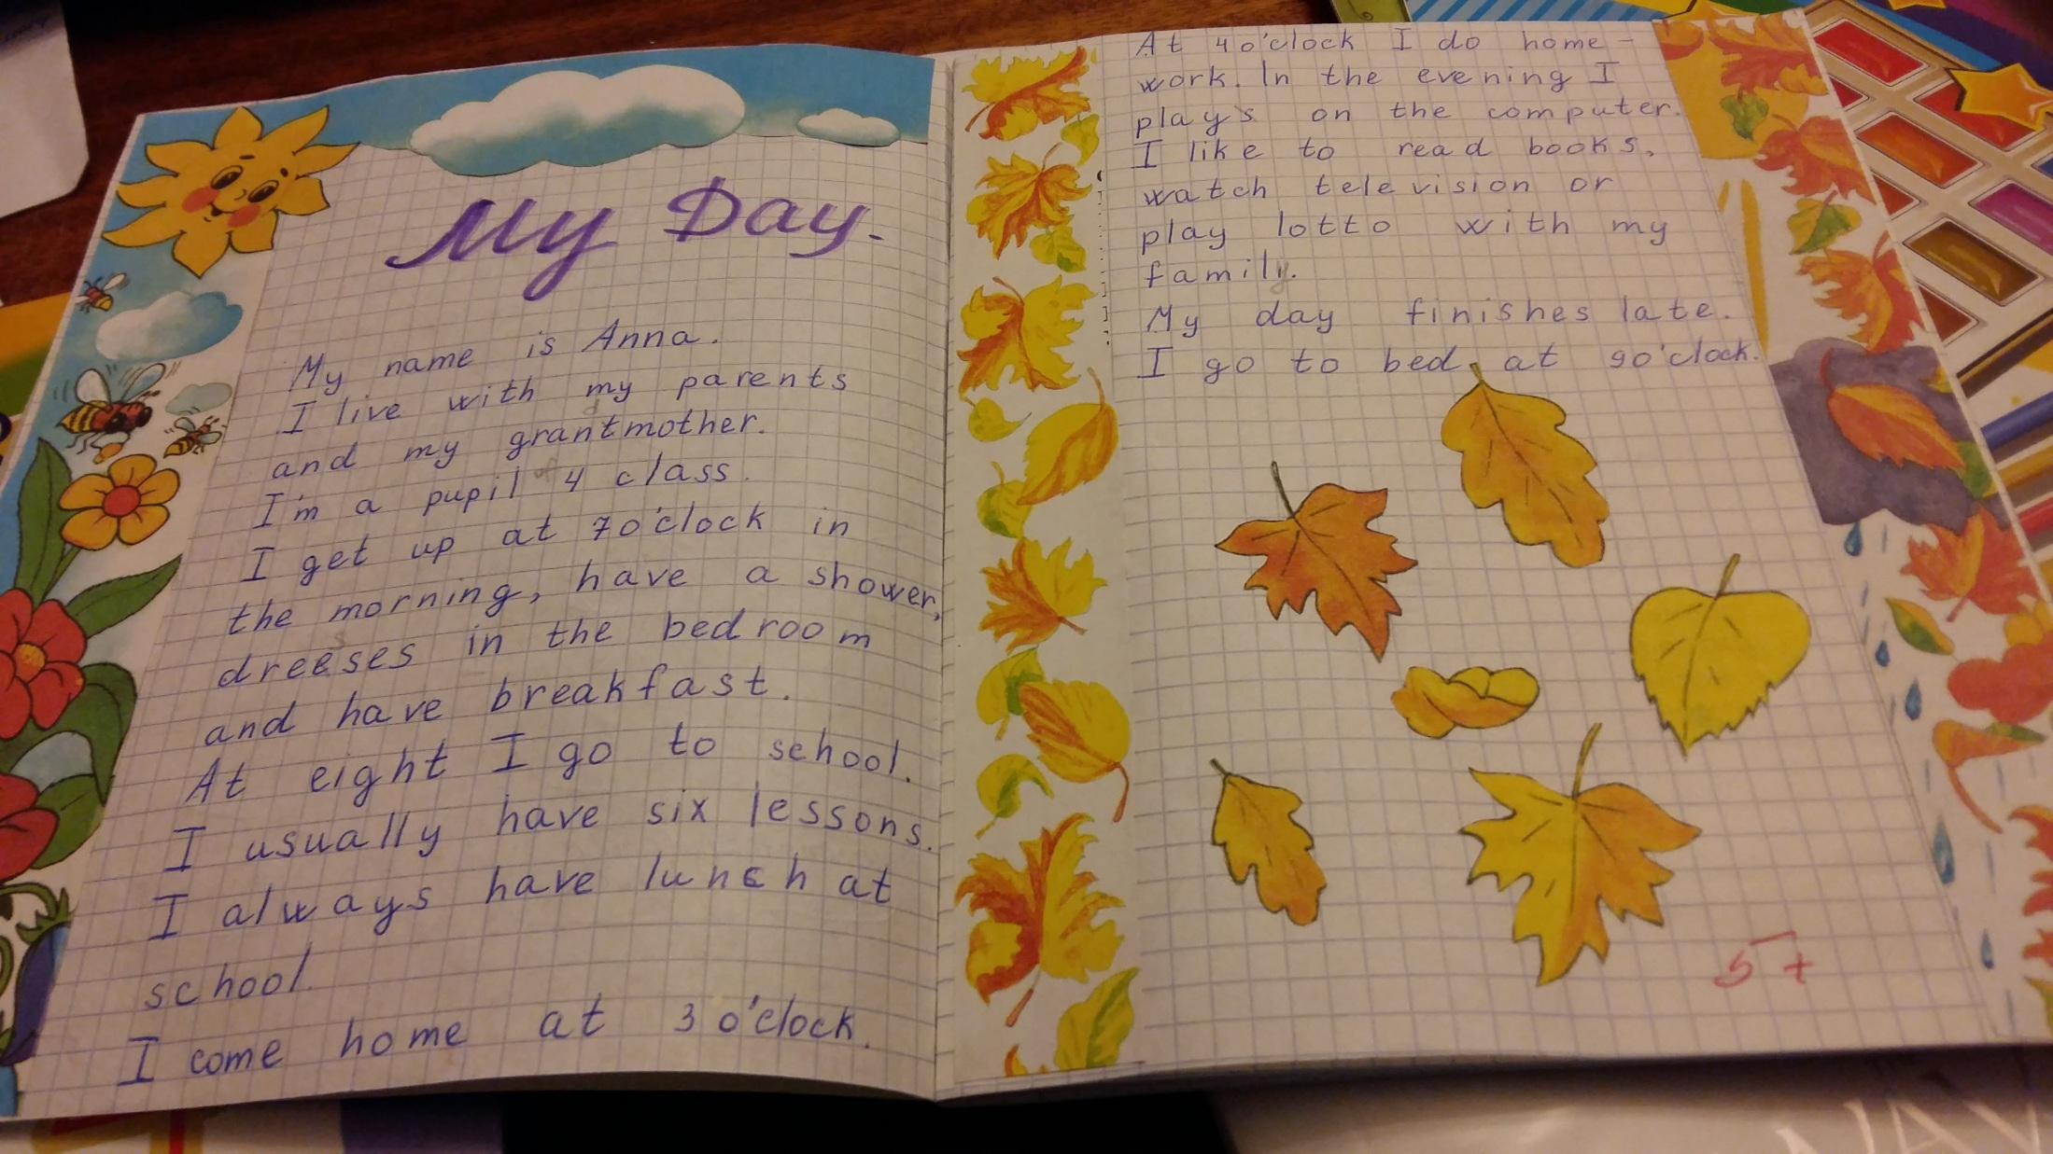

Slide 11
Homework
новые слова наизусть;
Ex. 5, p. 52-53
(в учебнике)

Slide 12
Good bye!
Have a nice day!

Slide 13
Ссылки на сайте в интернете
1. [Электронный ресурс]. – Режим доступа: http://english-4life.com.ua/topic/dom/
2. [Электронный ресурс]. – Режим доступа: http://www.engwebcountry.ru/topics/topic/mojj-dom---moja-krepost-my-home-is-my-castle
3. [Электронный ресурс]. – Режим доступа: http://www.englishmedialab.com/beginnervideos/home/home.html
4. [Электронный ресурс]. – Режим доступа: http://www.myenglishpages.com/site_php_files/vocabulary-lesson-home.php
5. [Электронный ресурс]. – Режим доступа: http://lengish.com/topics/topic-56.html

